Slide 1
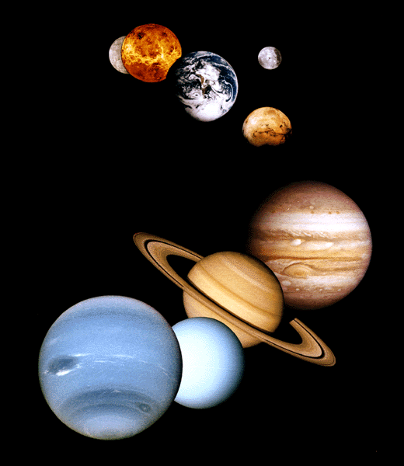
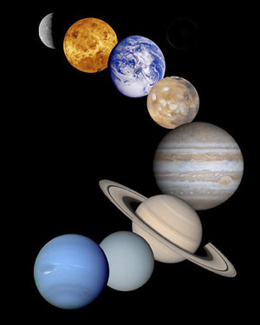
Les Planètes
By James salmons

Slide 2
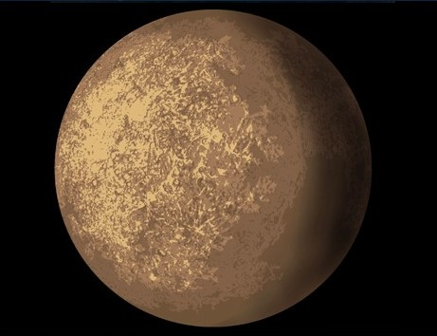
Mercure
Mecure est miniscule et chaude

Slide 3
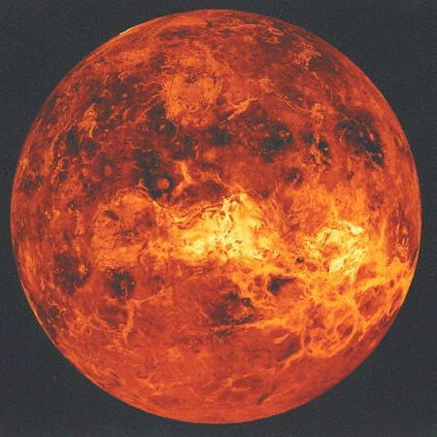
Venus
Venus est chaud et petit

Slide 4
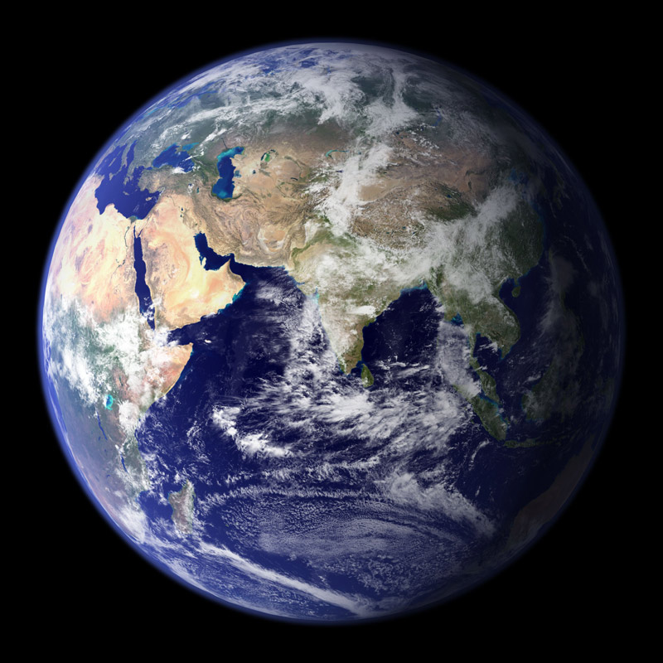
La terre
Le terre est petit et belle

Slide 5
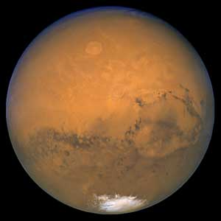
Mars!
Mars est petit et moche

Slide 6
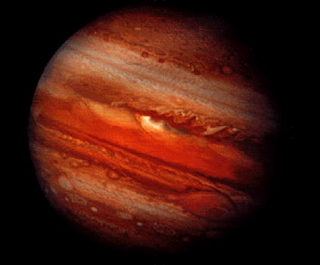
Jupiter!
Jupiter est enorme et beau

Slide 7
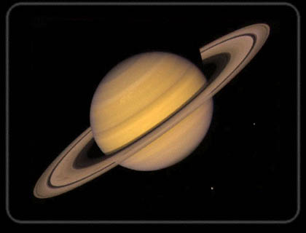
Saturne!
Saturne est grand il a 61 lunes

